Slide 1


Муниципальное бюджетное дошкольное образовательное учреждение детский сад комбинированного вида № 9 г. Амурска
Амурского муниципального района
Хабаровского края
Семинар-практикум
по теме:
«Организация работы по ранней профориентации в дошкольной образовательной организации в формате «Beby Skills»
Подготовила:
Петрухина Ульяна Викторовна,
зам. зав. по ВОП

Slide 2
Не профессия
выбирает человека,
а человек профессию.
Сократ.

Slide 3
К каким нормативным документам относятся следующие положения?
1. «…общее образование направлено на развитие личности, приобретение в процессе освоения общеобразовательных программ знаний умений и навыков и формирование компетенций, необходимых для жизни человека в обществе, осознанного выбора профессии и получение профессионального образования»
2. «…приобщение детей дошкольного возраста к социокультурным нормам, традициям семьи, общества и государства»
3. «…дошкольное образование – первый уровень общего образования, где закладывается ценностное отношение к труду и профессиональной деятельности взрослых»
4. «…ребенок обладает установкой положительного отношения к миру, к разным видам труда, другим людям и самому себе»

Slide 4
К каким нормативным документам относятся следующие положения?
1. «…общее образование направлено на развитие личности, приобретение в процессе освоения общеобразовательных программ знаний умений и навыков и формирование компетенций, необходимых для жизни человека в обществе, осознанного выбора профессии и получение профессионального образования» Закон «Об образовании в РФ»
2. «…приобщение детей дошкольного возраста к социокультурным нормам, традициям семьи, общества и государства»
ФГОС ДО
3. «…дошкольное образование – первый уровень общего образования, где закладывается ценностное отношение к труду и профессиональной деятельности взрослых»
Закон «Об образовании в РФ»
4. «…ребенок обладает установкой положительного отношения к миру, к разным видам труда, другим людям и самому себе»
ФГОС ДО

Slide 5
Распределите задачи по ранней профориетации в соответствии с возрастом детей.
Задача | Возраст
1. Формировать представление о труде взрослых: знакомить с некоторыми профессиями (мед. работник, повар, воспитатель, помощник воспитателя), обращать внимание на их действия и результат. Привлекать к выполнению отдельных хозяйственных поручений; Побуждать оказывать помощь взрослым, воспитывать бережное отношение к результатам их труда. | А. 2 - 3 года
2. Воспитывать стремление к самостоятельности; формировать элементарные умения и навыки самообслуживания; побуждать бережно относиться к труду других людей; развивать интерес к поручениям взрослых, желание их выполнять. | Б. 3 - 4 года
3. Закреплять полученные представления о содержании и значении труда взрослых. Формировать понимание того, что трудом взрослых людей созданы города, транспорт, искусство, здравоохранение и др. | В. 4 – 5 лет
4. Знакомить с некоторыми профессиями, с инструментами и оборудованием профессий, формировать умение рассказывать о трудовом процессе, опираясь на предметно-схематическую модель | Г. 5 – 6 лет
5. Расширять представления о труде взрослых, о значении их труда для общества. Приобщать трудиться совместно со взрослыми. Расширять представления о роли современной техники в трудовой деятельности, роли машин и механизмов в жизни человека. | Д. 6 – 7 лет

Slide 6
Ответ: 1Б; 2А; 3Д: 4В; 5 Г
Задача | Возраст
Формировать представление о труде взрослых: знакомить с некоторыми профессиями (мед. работник, повар, воспитатель, помощник воспитателя), обращать внимание на их действия и результат. Привлекать к выполнению отдельных хозяйственных поручений; Побуждать оказывать помощь взрослым, воспитывать бережное отношение к результатам их труда. | Б. 3 - 4 года
2. Воспитывать стремление к самостоятельности; формировать элементарные умения и навыки самообслуживания; побуждать бережно относиться к труду других людей; развивать интерес к поручениям взрослых, желание их выполнять. | А. 2 - 3 года
3. Закреплять полученные представления о содержании и значении труда взрослых. Формировать понимание того, что трудом взрослых людей созданы города, транспорт, искусство, здравоохранение и др. | Д. 6 – 7 лет
4. Знакомить с некоторыми профессиями, с инструментами и оборудованием профессий, формировать умение рассказывать о трудовом процессе, опираясь на предметно-схематическую модель | В. 4 – 5 лет
5. Расширять представления о труде взрослых, о значении их труда для общества. Приобщать трудиться совместно со взрослыми. Расширять представления о роли современной техники в трудовой деятельности, роли машин и механизмов в жизни человека. | Г. 5 – 6 лет

Slide 7
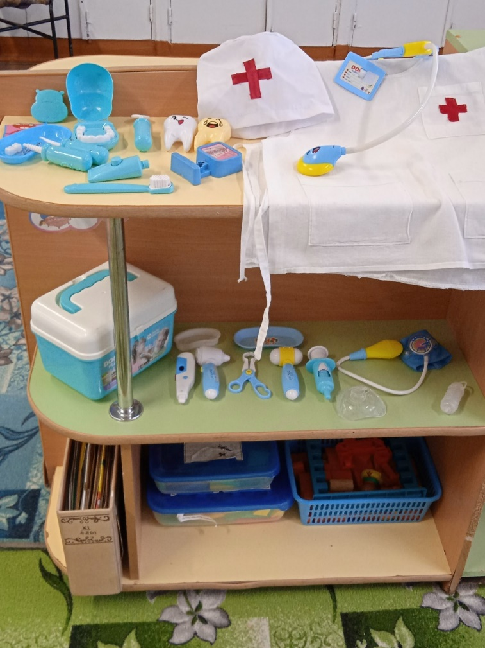
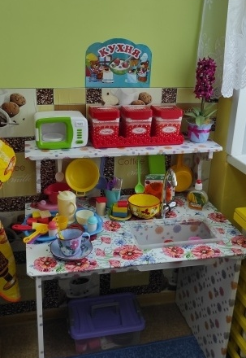
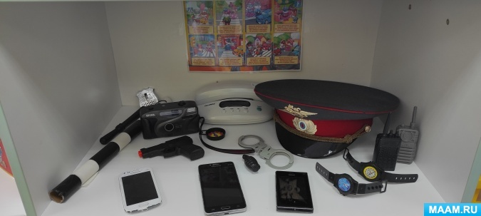
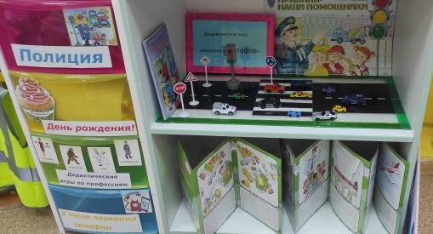
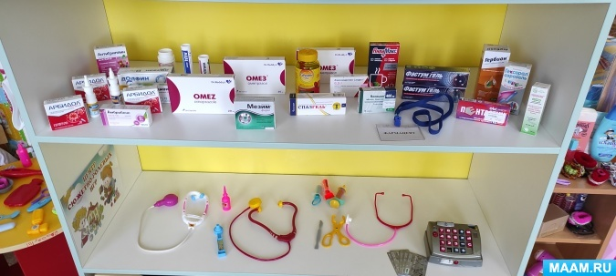
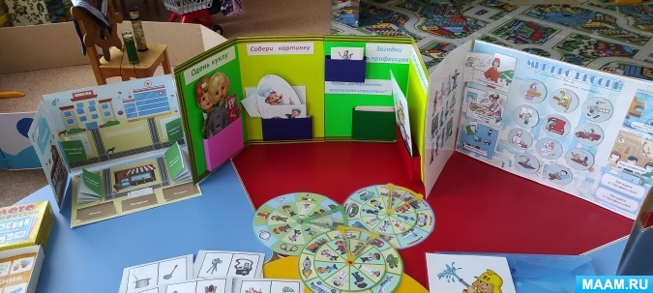
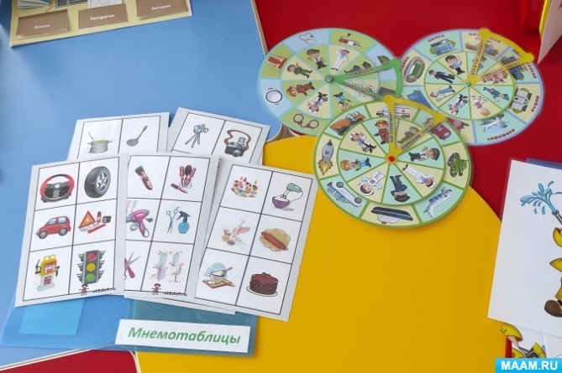

Slide 8
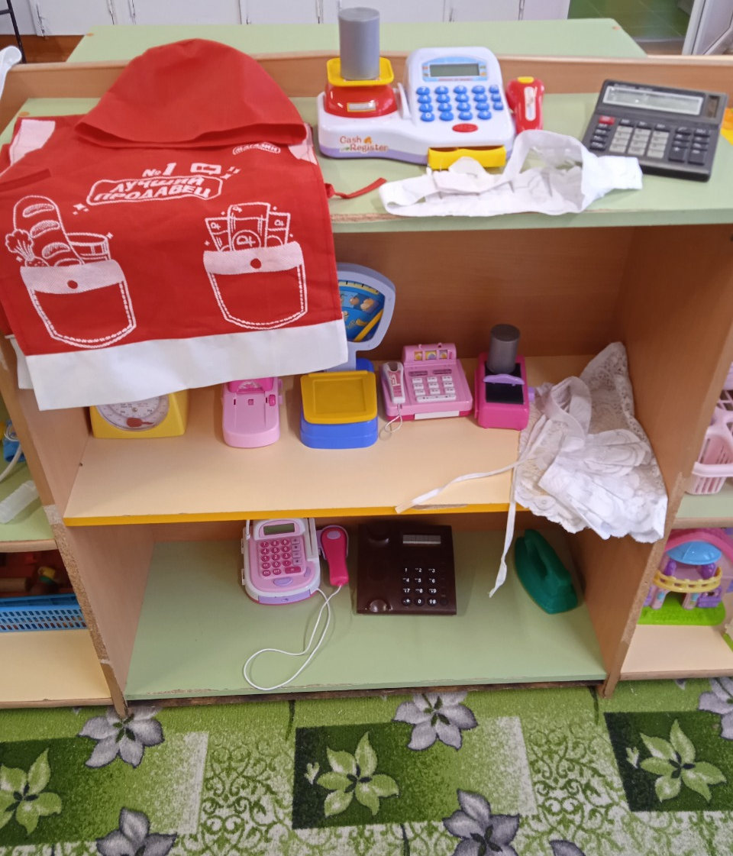
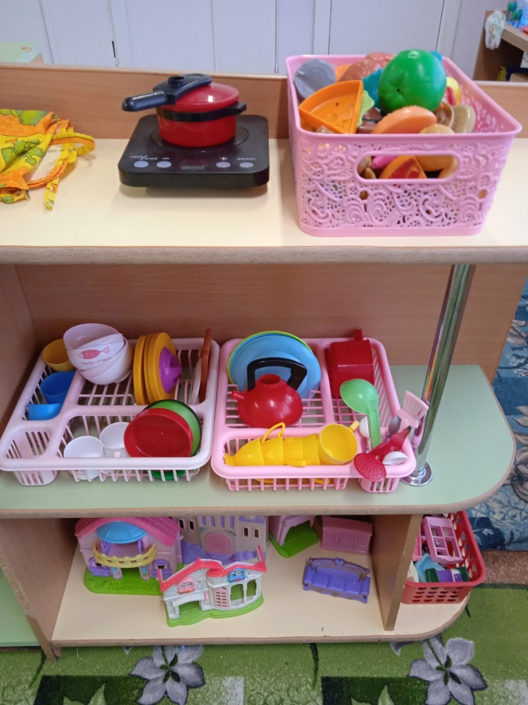
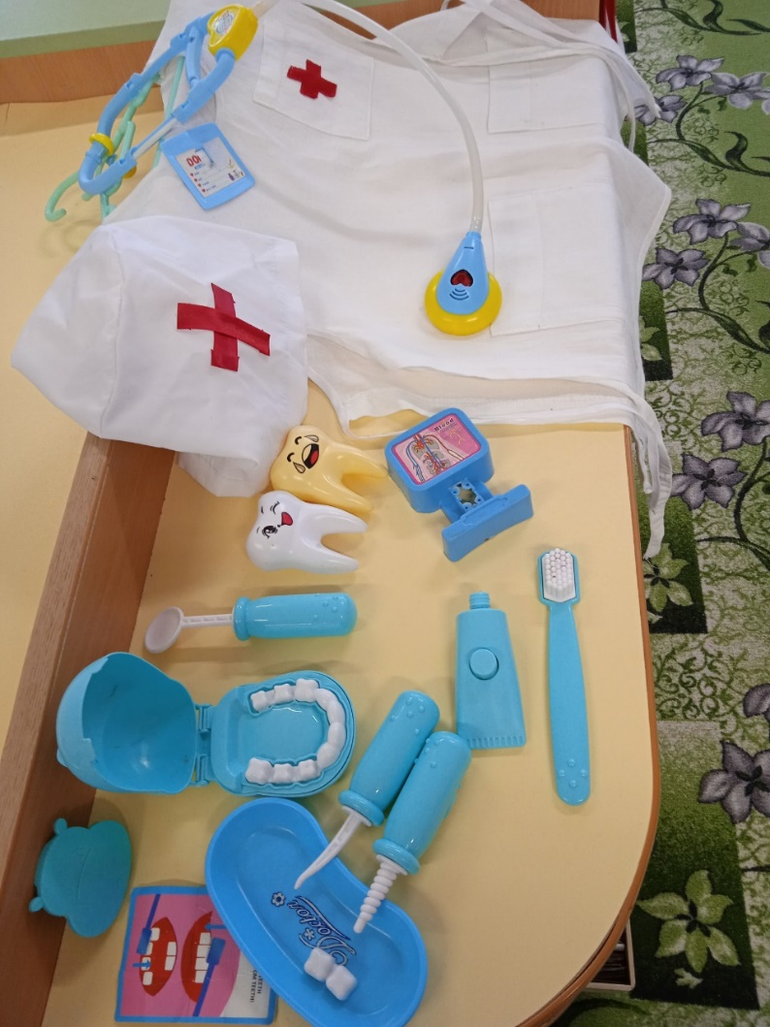

Slide 9
Условия, в которых осуществляется образовательная деятельность
Региональные
Национально-культурные
Особенности инновационной деятельности ДОО
Ценности и традиции региона, народа и народностей, культурное окружение, географические условия и экономические цели развития региона

Slide 10
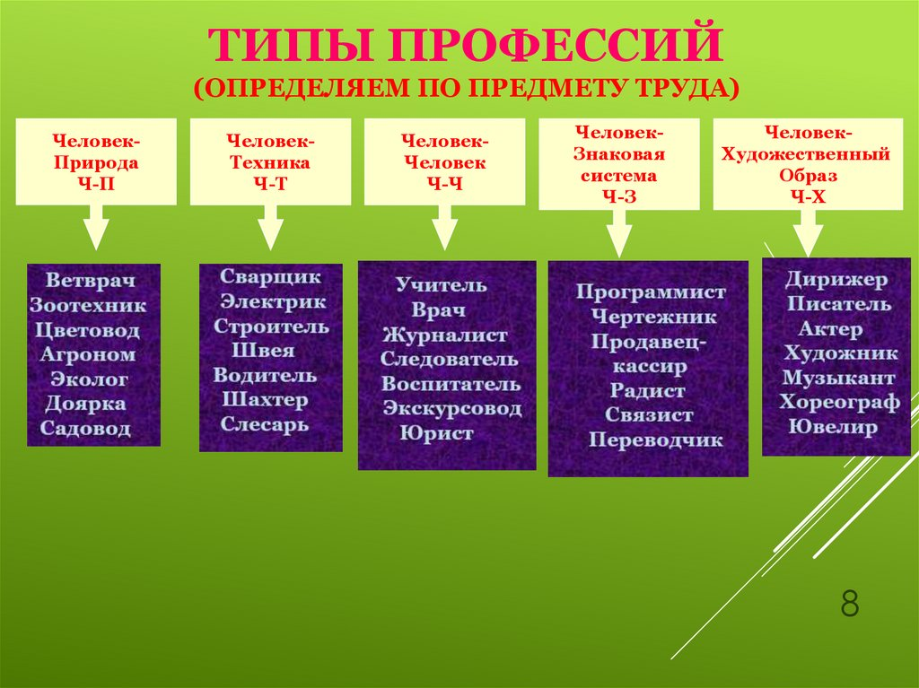

Slide 11







Slide 12
«Считаете ли вы необходимым проводить в ДОУ работу по ранней профориентации дошкольников?»
2. Как вы считаете, ранняя профориентация поможет ребенку в дальнейшем в выборе профессий?
3. Ведете ли вы беседы с ребенком о профессиях взрослых?
4. Разговариваете ли вы с ребенком дома о том, кем вы работаете?
5. С какими, на ваш взгляд, профессиями необходимо знакомить детей в ДОУ?:
- врач – 23/ 24%
- со всеми согласно возрасту – 23/24%
- учитель – 16/ 17%
- повар – 14/ 15%
пожарный – 13/ 14%
6. Готовы ли вы сотрудничать с ДОУ по ранней профориентации детей дошкольного возраста
7. Какую помощь в реализации данного направления в ДОУ вы можете предложить?

Slide 13
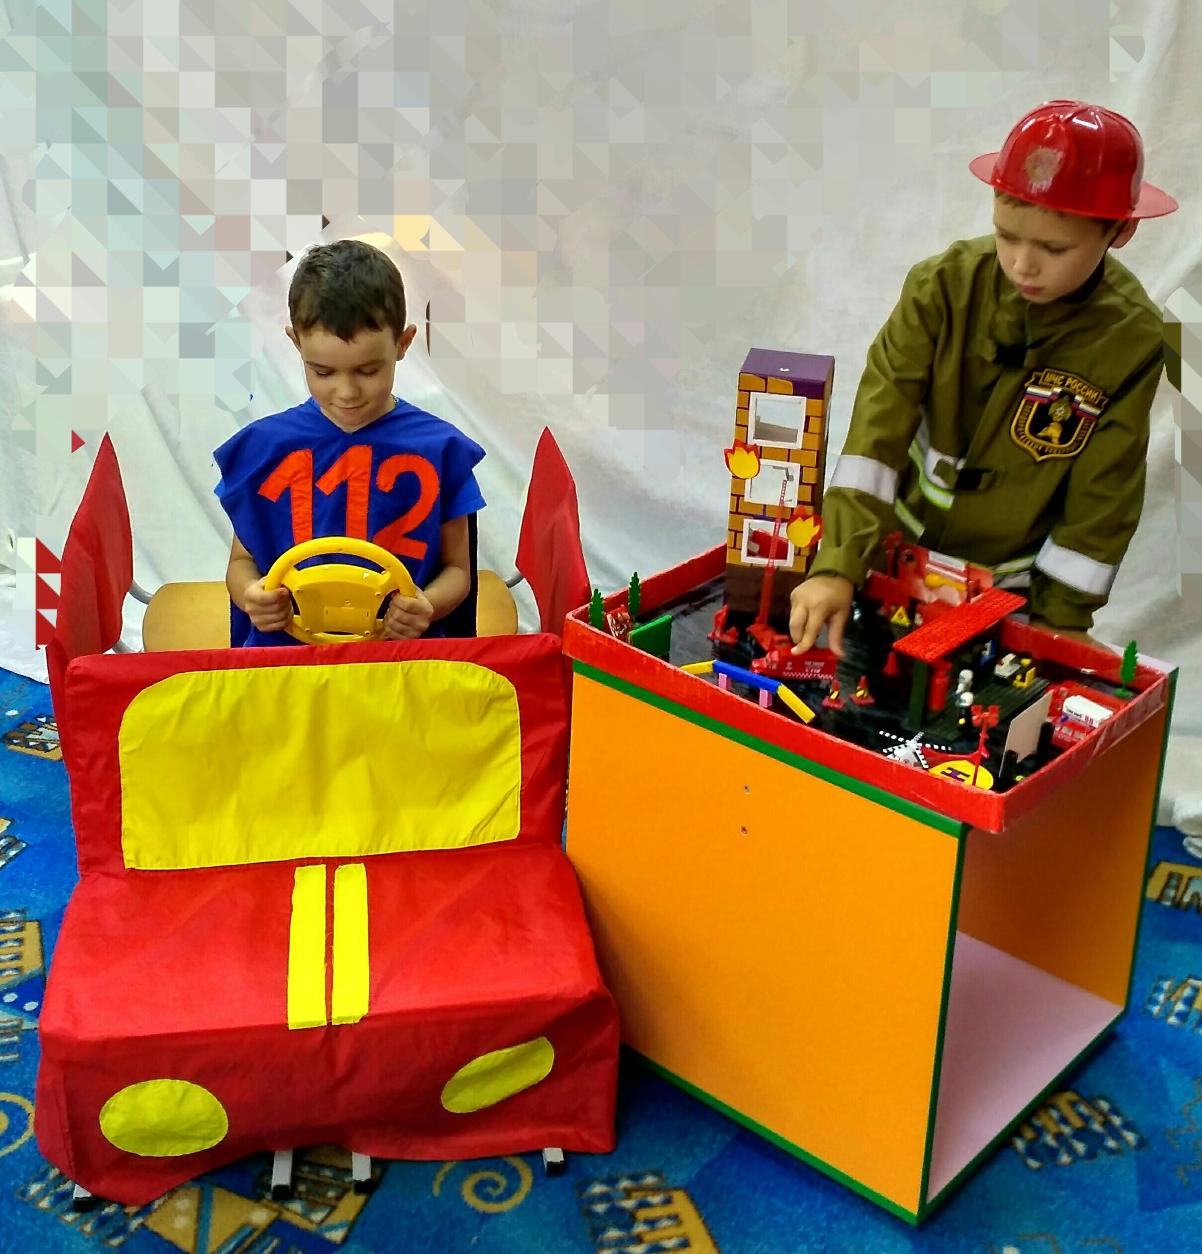
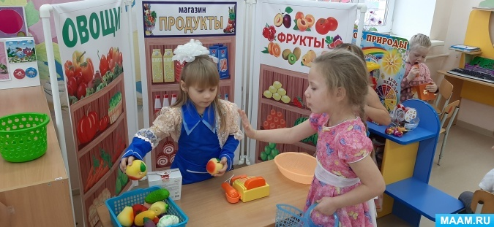
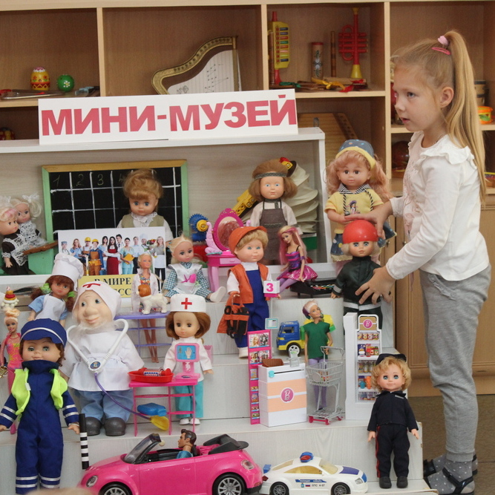
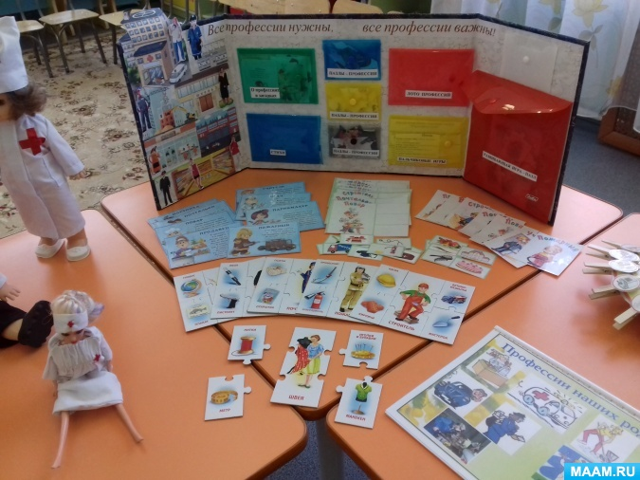
Педагогические технологии ранней профориентации в дошкольном образовании
Технология макетирования
Игровые технологии
Проектные технологии
Технология музея
Цифровые технологии

Slide 14
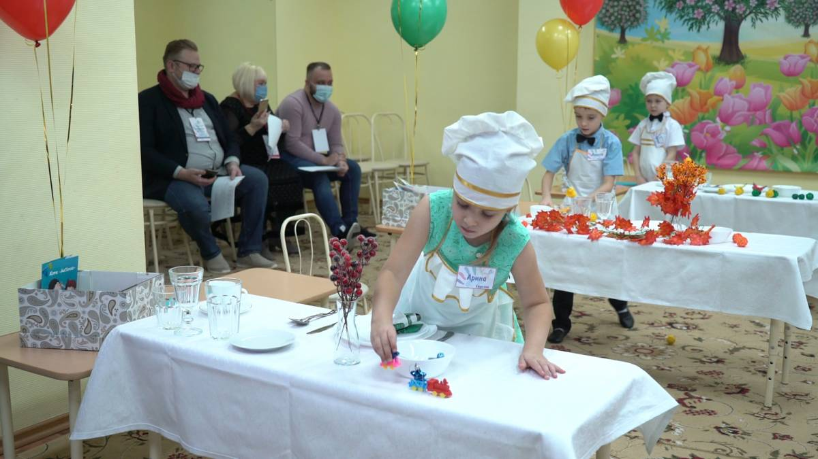
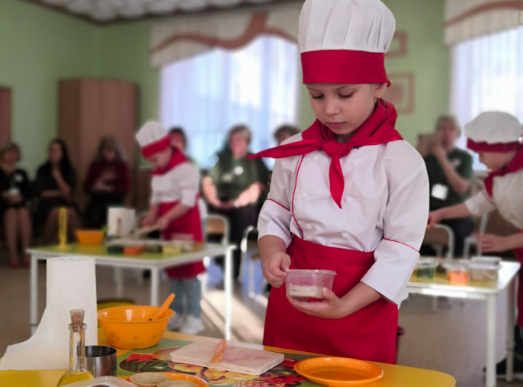
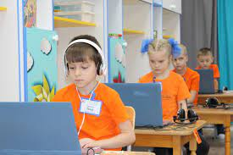
Профессиональная ориентация - это система мероприятий, направленных на выявление личностных особенностей, интересов и способностей у каждого человека для оказания ему помощи в разумном выборе профессии, наиболее соответствующих его индивидуальным возможностям.
BabySkills – чемпионат рабочих профессий для дошкольников, созданный по мотивам WorldSkills.
WorldSkills (от англ. skills — «умения»), международная некоммерческая ассоциация, целью которой является повышение статуса и стандартов профессиональной подготовки и квалификации, популяризация рабочих профессий через проведение международных соревнований по всему миру. Основана в 1946 году[1][2][3]. На сегодняшний день в деятельности организации принимают участие 80 стран, в том числе и Россия.

Slide 15
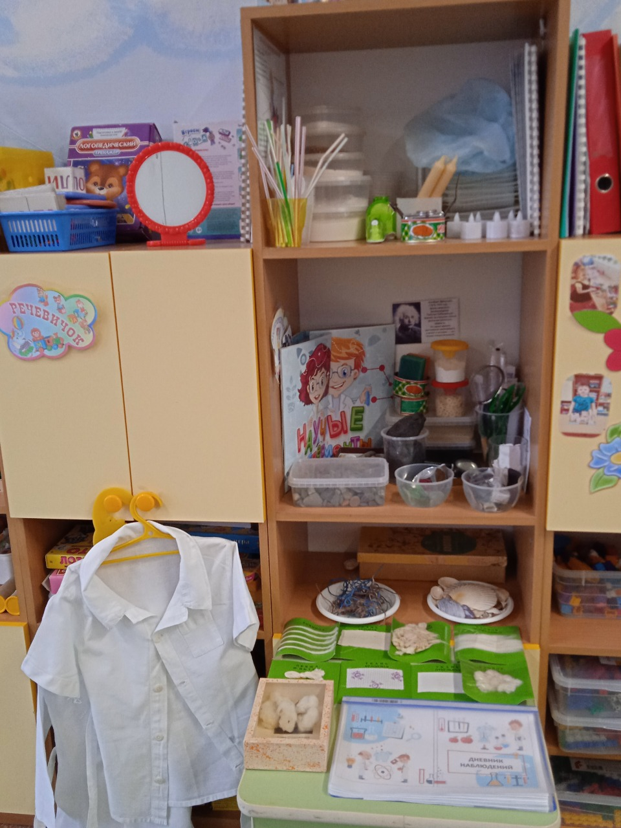
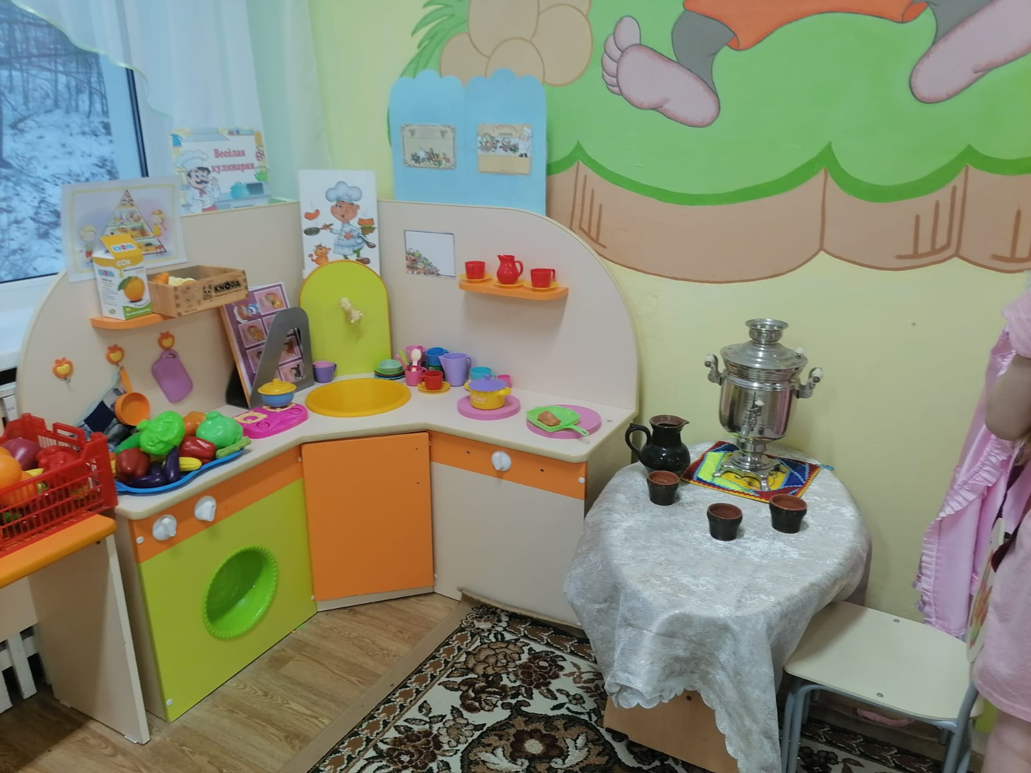
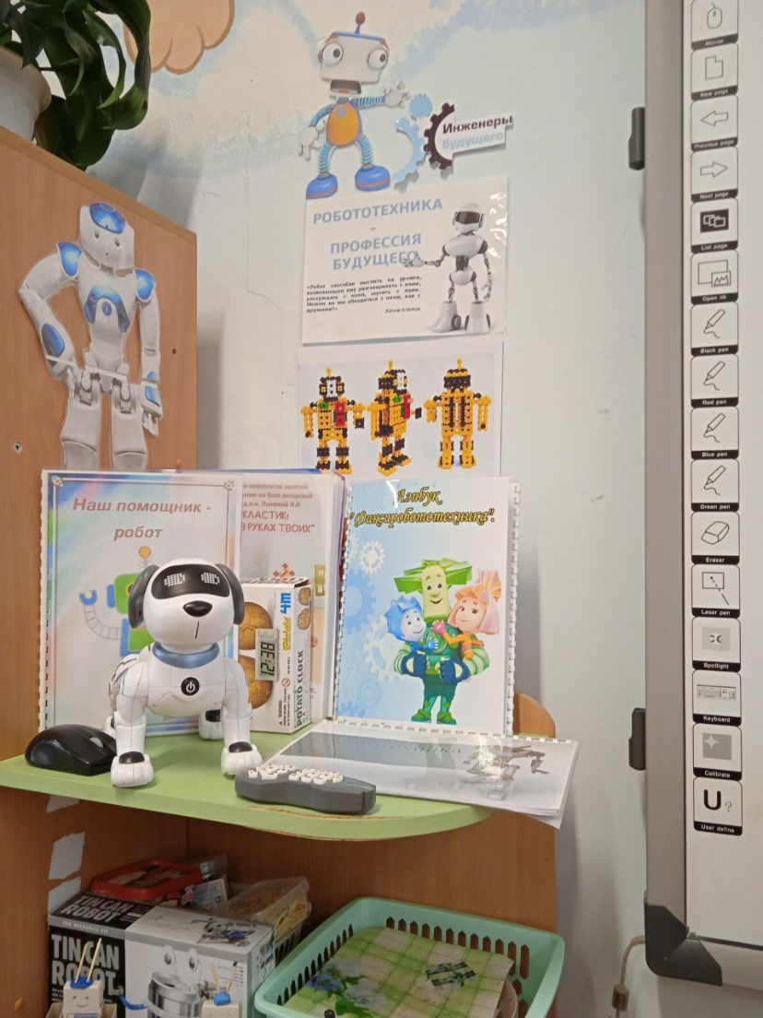
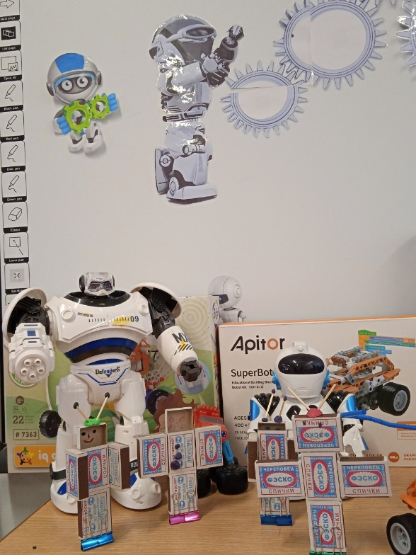
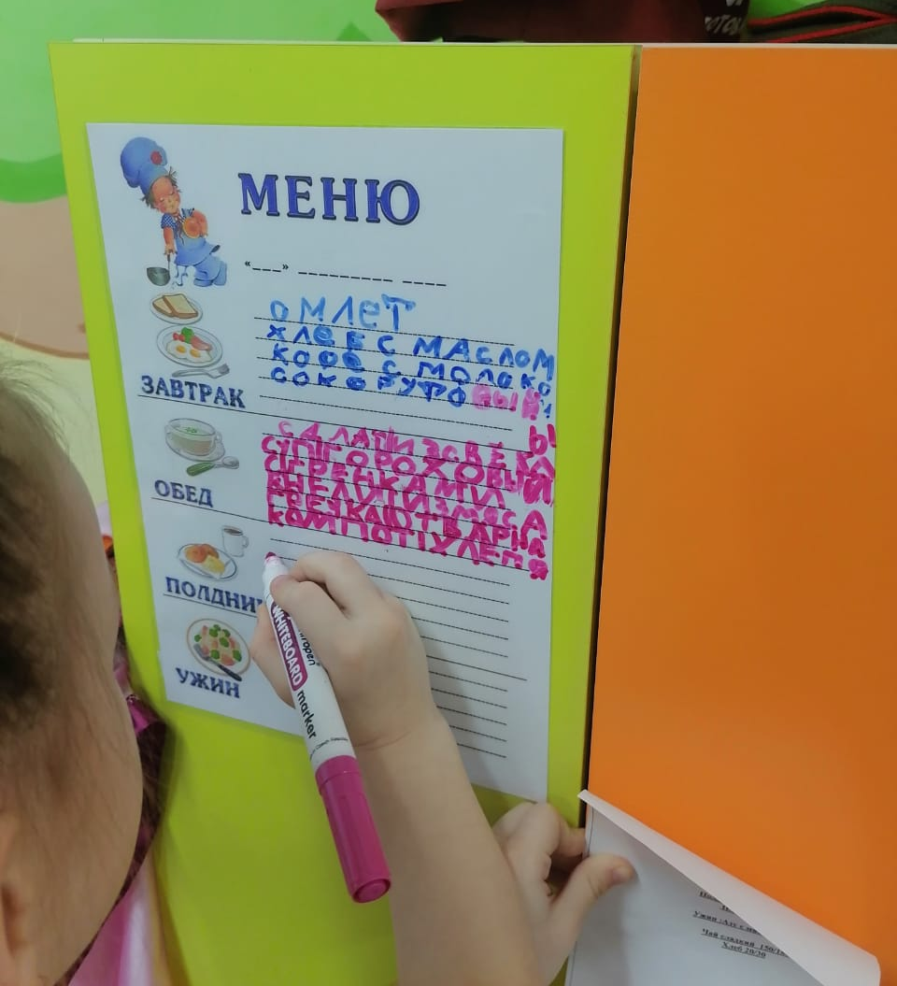
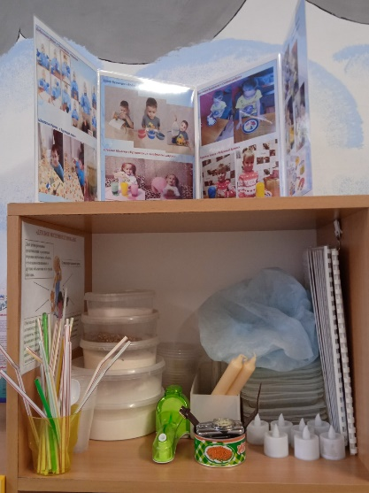

Slide 16
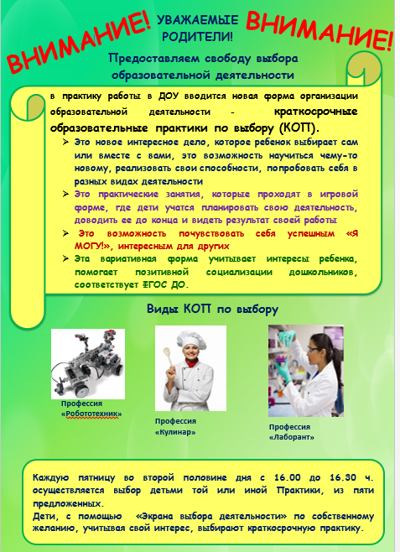
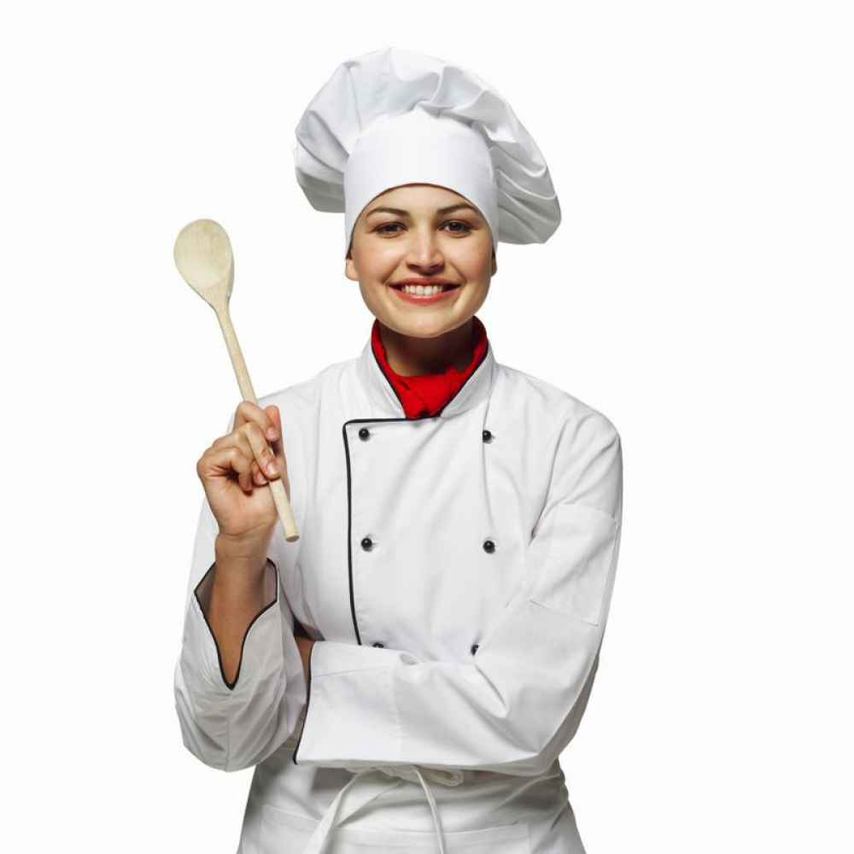
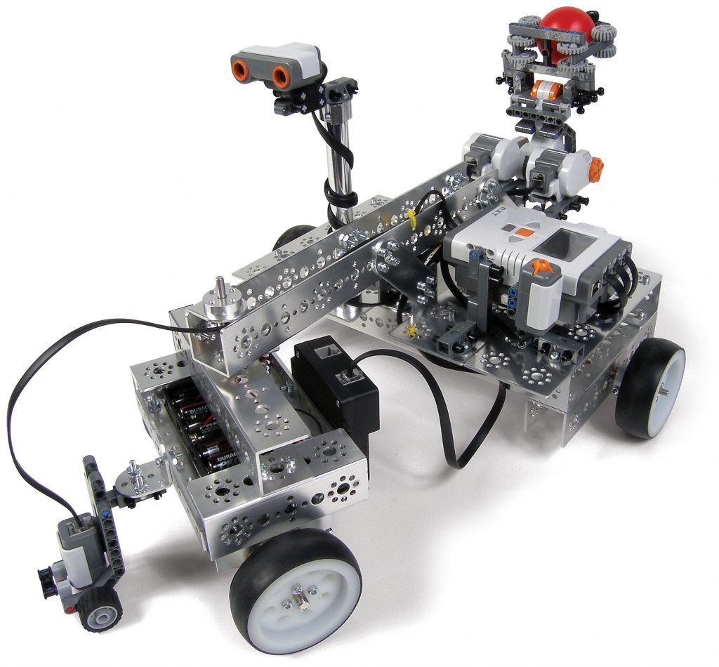
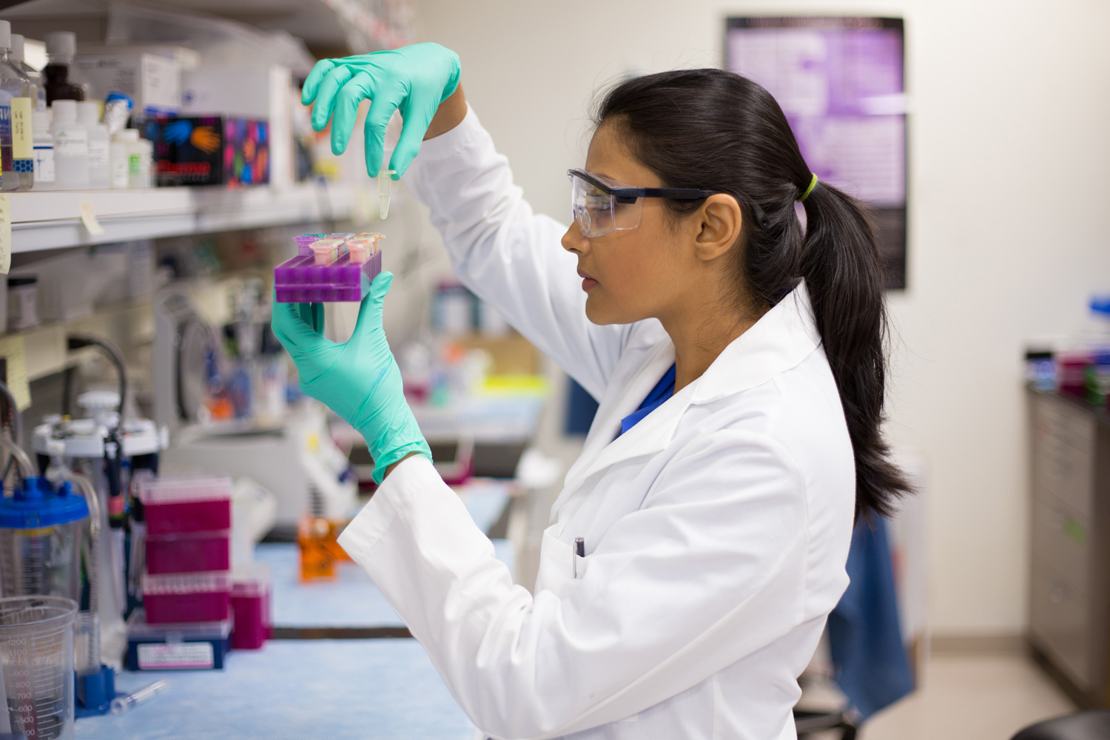
Процедура выбора детьми той или иной практики определенной профессии.

Slide 17
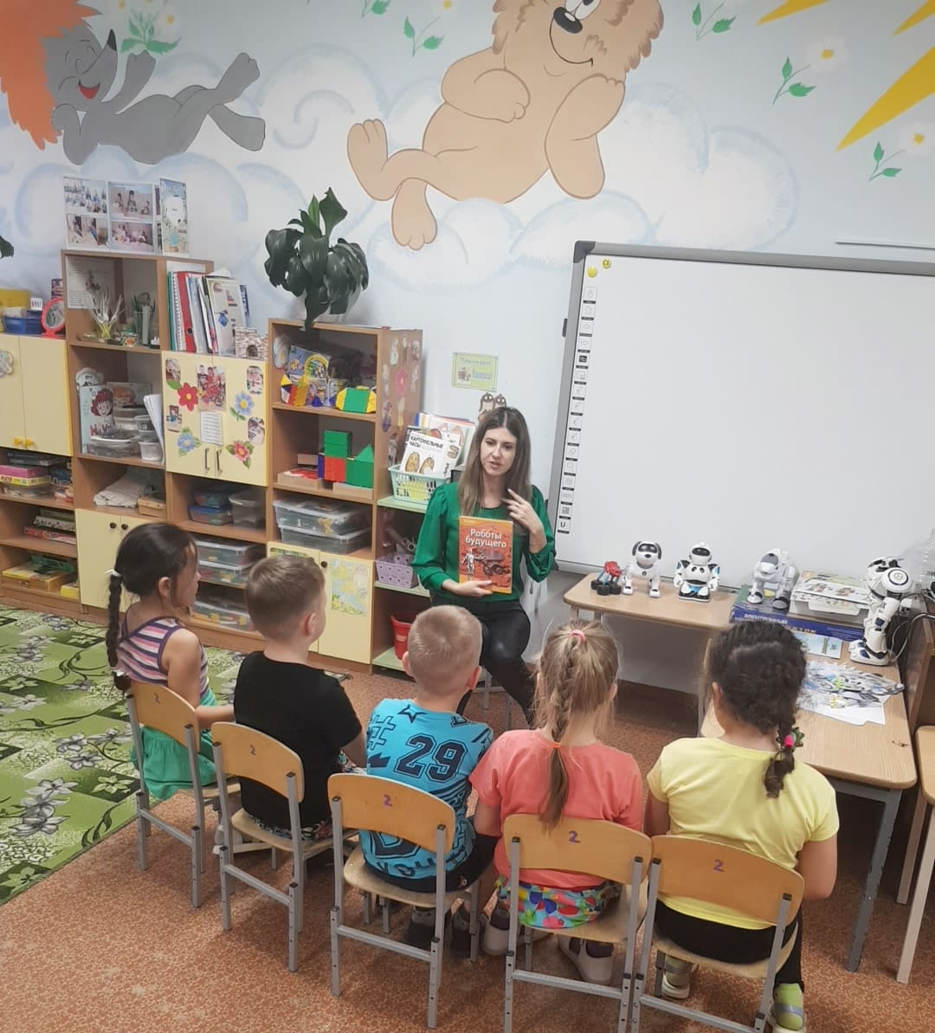
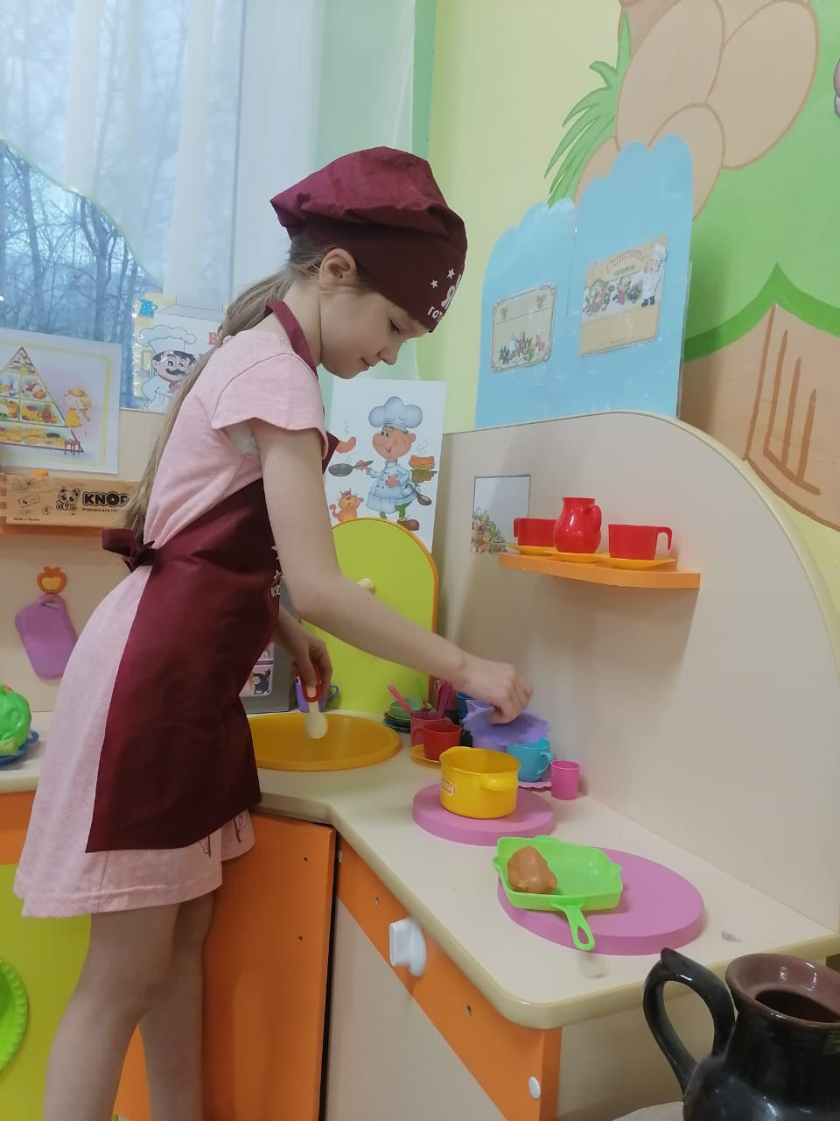
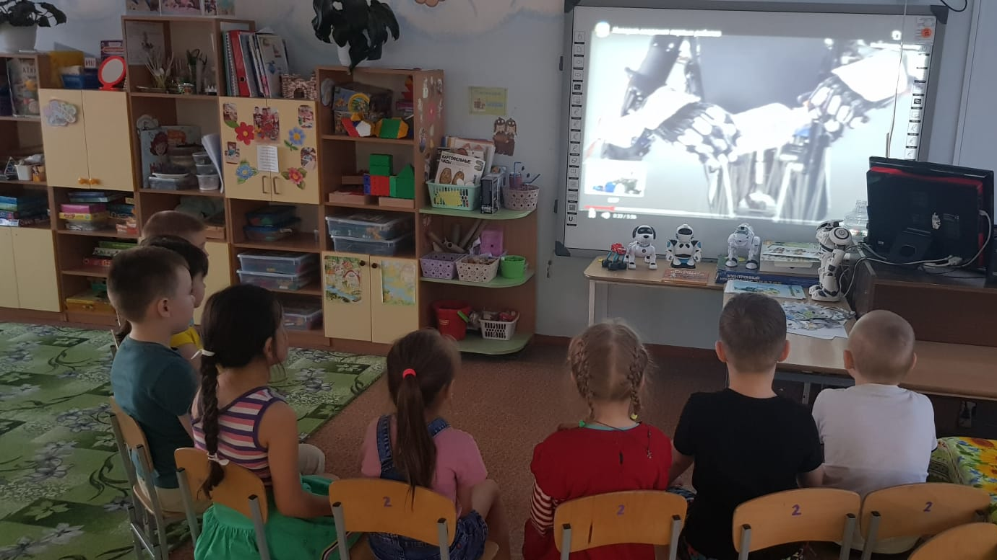
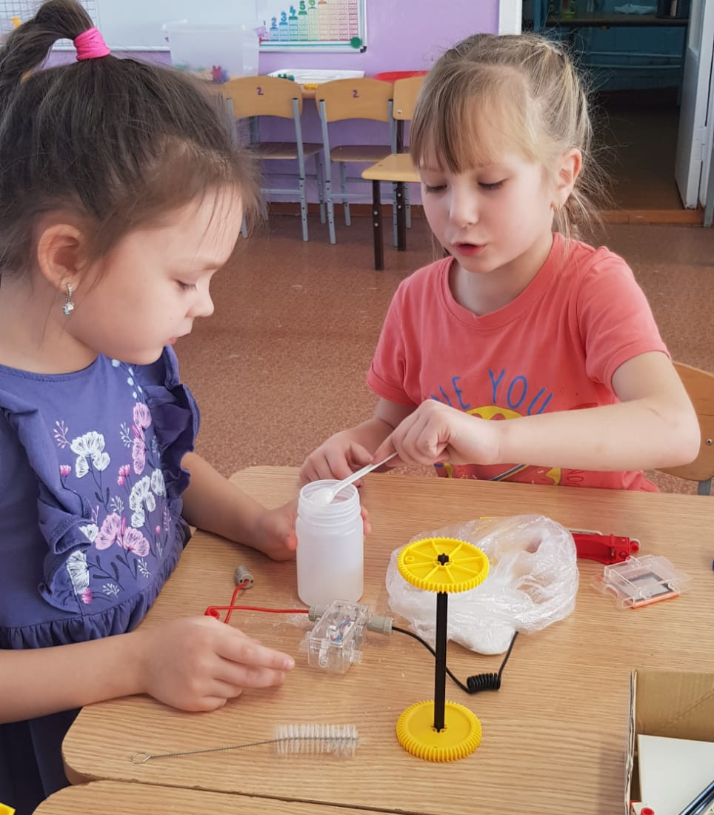
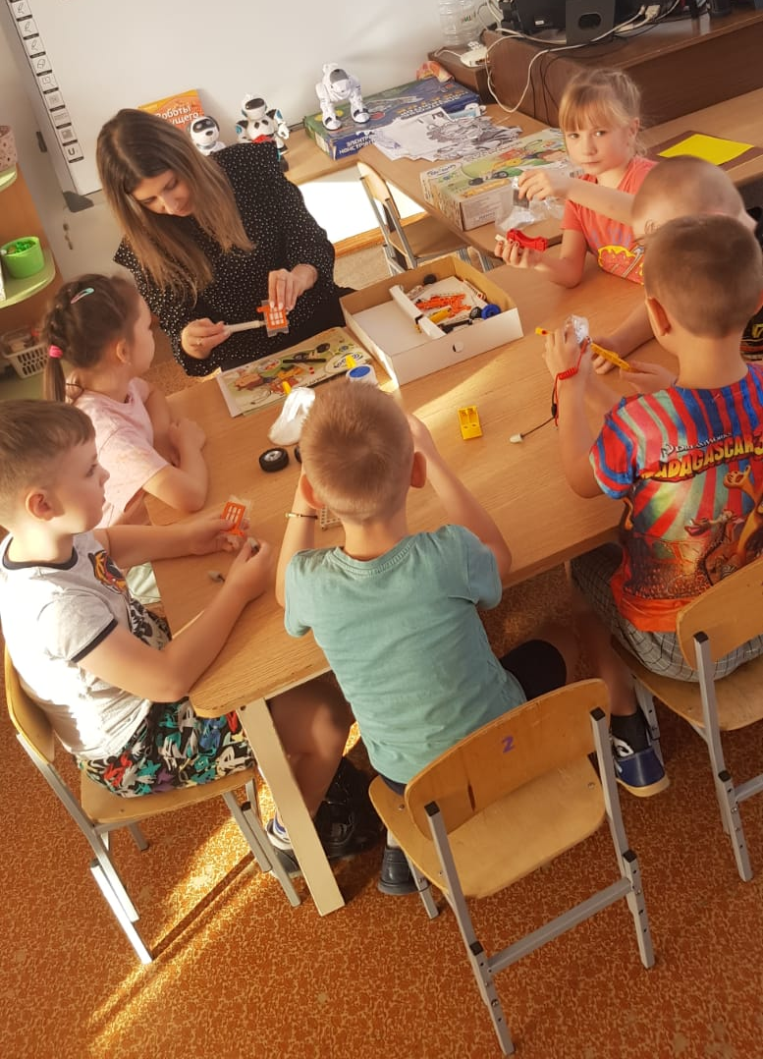
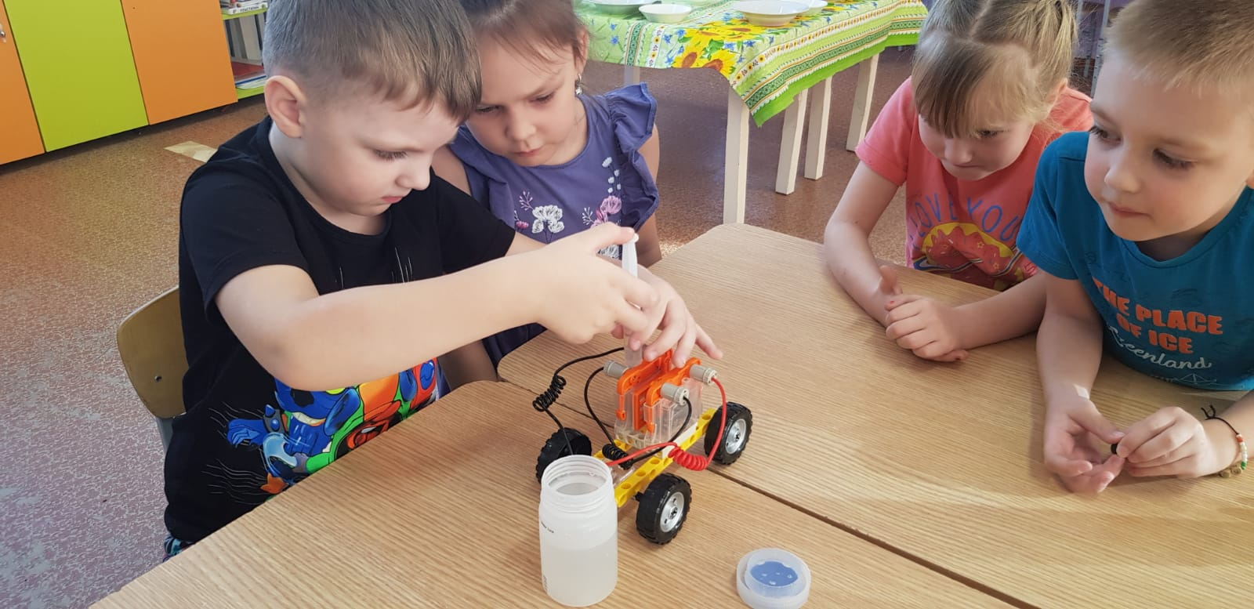
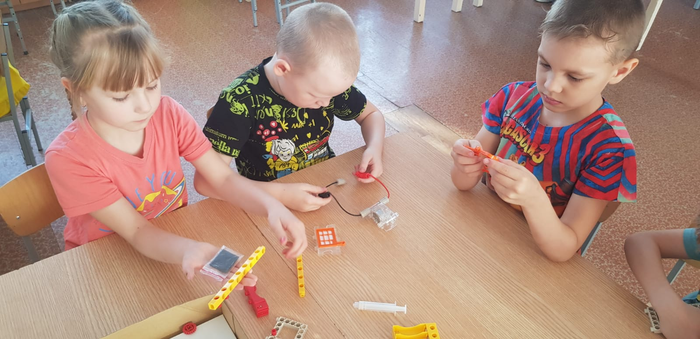
2 этап. Практический (основной)
Сентябрь – декабрь 2022

